Slide 1
Физкультминутки для начальных классов Учителя МБОУ «Социалистическая средняя школа№18» Ядыкиной О.В.

Slide 2
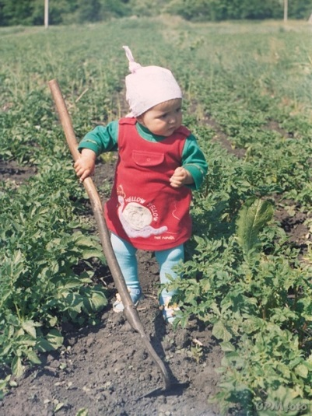
Всё растёт на грядках: Лук, чеснок, морковь Вышли на прополку Ты сорняк, постой. Мы работать любим Только посмотри Сорняки убрали Раз, два, три.
Огород

Slide 3
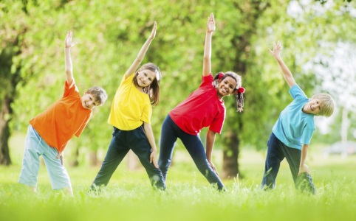
Вот в лесу рычит медведь, Ну и мы давай реветь. Косолапого боится Даже заяц и лисица Убегают без оглядки, Лишь в кустах мелькают пятки.тки
В лесу

Slide 4
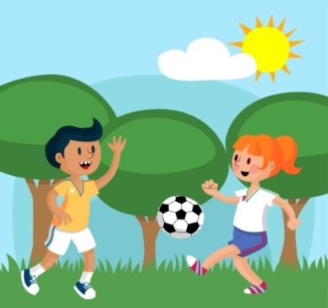
Футбол
Любим в мячик мы играть
И по полю ведь гонять.
Наш вратарь силён и смел
Очень ловок и умел.
Ловит он руками мяч
А ногою тут же вскачь
Точен у него удар
У него отличный дар
Это мячик отбивать
И голы не пропускать.

Slide 5
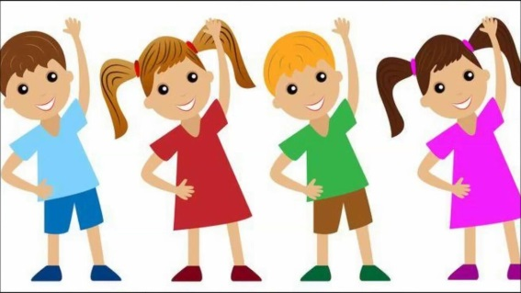
Лишь в окошко посмотри Пляшут звёздочки, огни Разноцветный хоровод Нас встречает у ворот. Лёд блестит, как зеркала Снова к нам пришла зима!!
СНЕЖНЫЙ ХОРОВОД

Slide 6
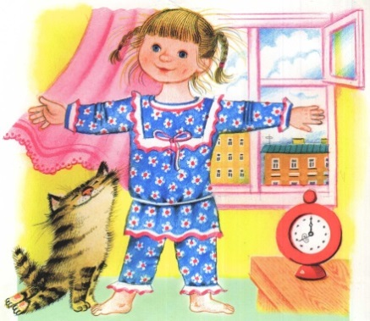
Мы сегодня все проснулись, Дружно с вами потянулись, Ручками похлопали, Ножками потопали, Побежали, поскакали И друг друга увидали
ЗАРЯДКА

Slide 7
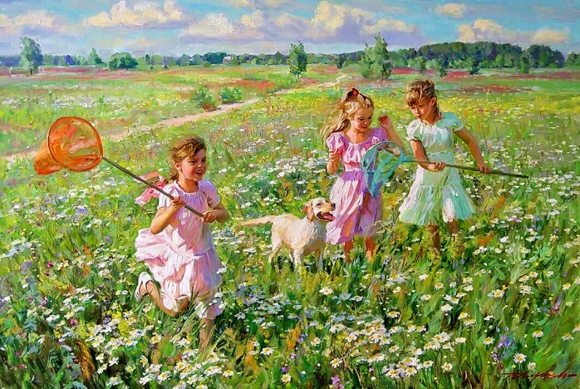
ЛУГ
Пошли ребята на лужок
Прыг, скок, прыг, скок
Взяли мы с собой сочок
Прыг, скок, прыг, скок
Будем бегать и играть
Прыг, скок, прыг, скок
Но зверей не обижать
Прыг, скок, прыг, скок

Slide 8
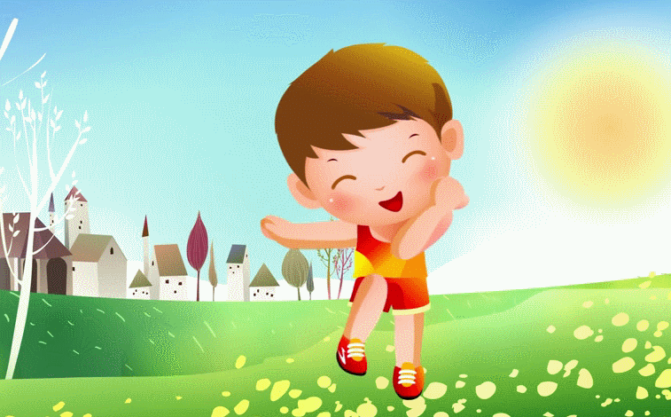
Озорной , лесной народ Встал и водит хоровод, Очень рады звери все Наступившей вновь весне Солнышко сияет, Всех нас согревает
Хоровод

Slide 9
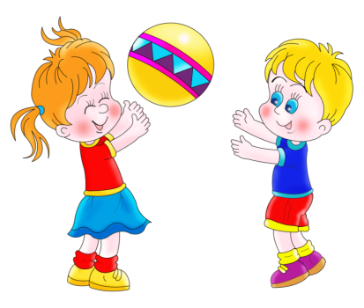
Сели, встали, не зевали И уроки отвечали. Гласные - пропели, Согласные шипели. Потрудились – молодцы! И девчонки, и мальцы.
На уроке

Slide 10
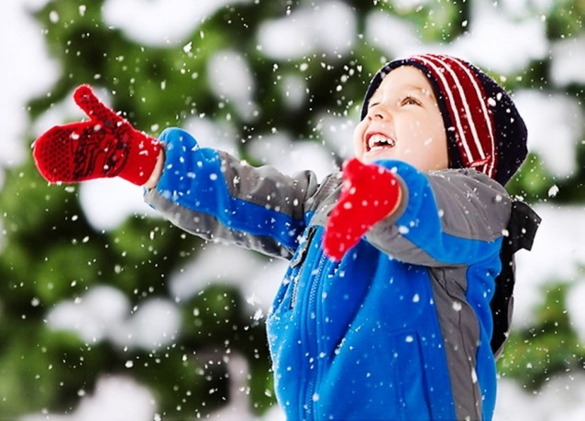
Снежинки кружатся, летят Порхают в воздухе всё выше Ребята их поймать хотят Бегут, торопятся, спешат. Ну, вот подует ветерок И сыплет на всех нас снежок С крыш с деревьев он летит Под ногами всё скрепит
Снежинки

Slide 11
Шумно море тут шумит Рядом девочка бежит Волны плещут раз, два, три Бросишь камешек - беги!
Море

Slide 12
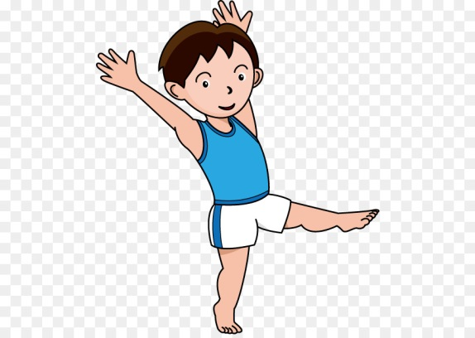
На болоте он стоит Даже крыльями шумит Носик острый как стукач Все лягушки тут же вскачь В камыши все прячутся Квакать не стараются
Аист

Slide 13
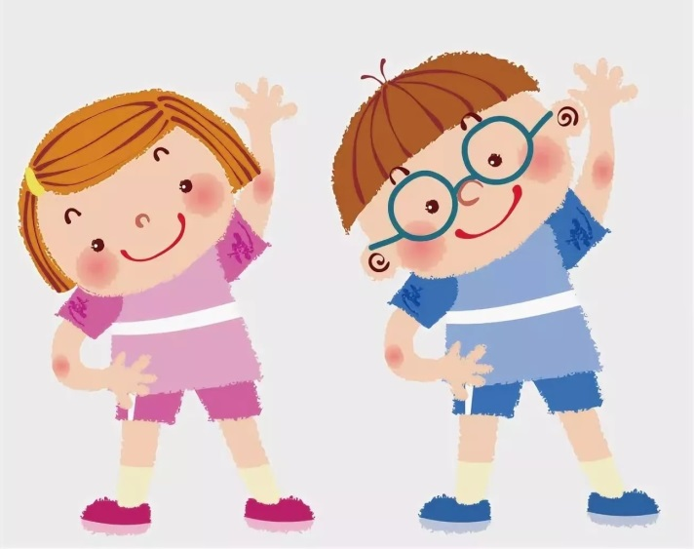
Поход в лес Мы считали и писали Очень мы с тобой устали. Зашагаем по тропинке, А в руках у нас корзинки. Сыроежки и маслята И, конечно же, опята Собираем мы с тобой И в корзинку всё кладём.

Slide 14
Много птиц на свете есть Их всех нам не перечесть Раз – скворчонок, воробей Три – синичка, соловей Пять - сова и дятел здесь Птиц нам всех не перечесть.
Птичка

Slide 15
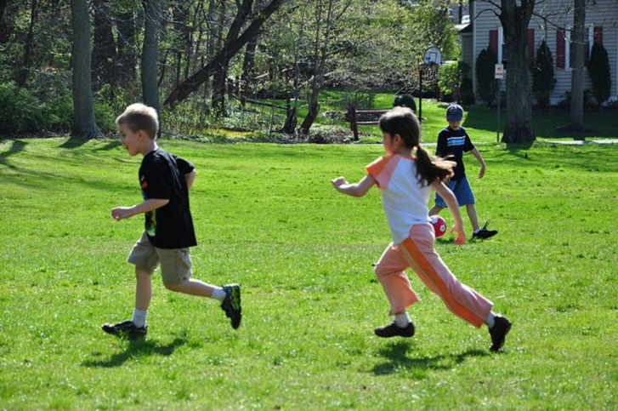
Игра
Мы весёлые ребята
Любим прыгать и скакать
Даже в салочки играть
Водишь ты, а мы бежим
А потом искать спешим.
Прячемся повсюду, но водить не буду
Лучше прятаться быстрей,
Чтоб всем было веселей
Ищут нас, а мы молчим
Ничего не говорим.

Slide 16
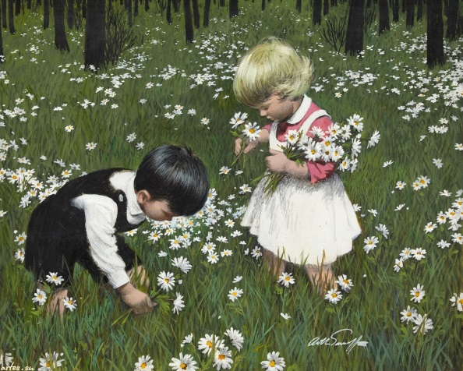
По тропинке мы идём И цветочки с вами рвём Вот ромашка, василёк Колокольчик, ноготок Небольшой букет у нас Посмотрите просто - класс!
Букет

Slide 17
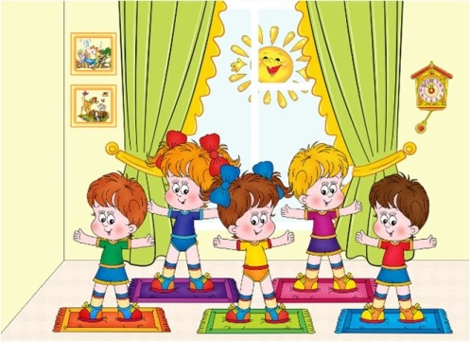
Посмотрите вы на нас Это очень дружный класс И читаем и играем Никого не забываем
Дружный класс

Slide 18
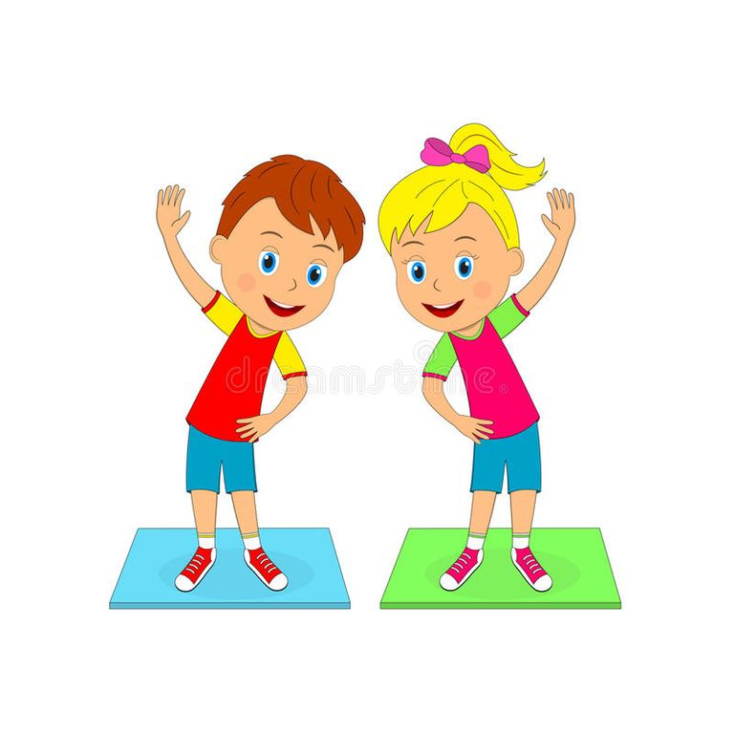
Много нас Раз, два - много нас Три, четыре первый класс Пять, шесть всех нам надо перечесть Семь, восемь очень просим.

Slide 19
Осень Осень, осень наступает И листочки опадают Кружатся, летят, летят Под ногами лишь шуршат.

Slide 20
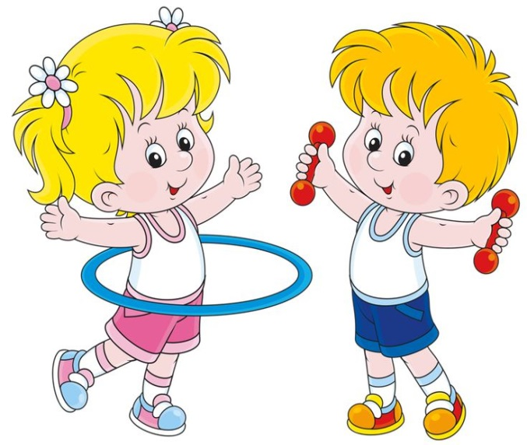
Мы ребята малыши, А в руках карандаши Нарисуем поле, луг Засверкает всё вокруг. Будем всем мы рады Дружба - вот награда!
Рисунок

Slide 21
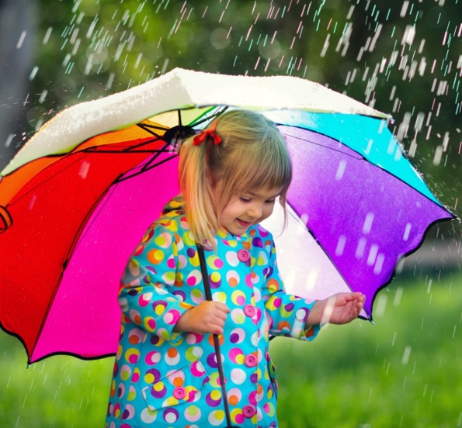
Дождик льётся ой, ой, ой Мы с тобой идём домой Капли звонко все стучат Намочить всех нас хотят Зонтик мы раскроем – раз И все спрячемся сейчас.
Дождик

